Slide 1
Муниципальное бюджетное общеобразовательное учреждение «Средняя школа №16 города Евпатории Республики Крым» (МБОУ «СШ №16)
Городской семинар-практикум
для учителей начальных классов
«Особенности формирования
речевой деятельности
младших школьников
с целью создания условий для успешного обучения
в начальной школе»

Slide 2
Муниципальное бюджетное
общеобразовательное учреждение
«Средняя школа №16 города Евпатории Республики Крым»
(МБОУ «СШ №16)
Городской семинар-практикум
для учителей начальных классов
«Особенности формирования
речевой деятельности младших школьников
с целью создания условий для успешного обучения
в начальной школе»
Подготовила
заместитель директора по УВР,
учитель начальных классов
Полищук Татьяна Васильевна

Slide 3
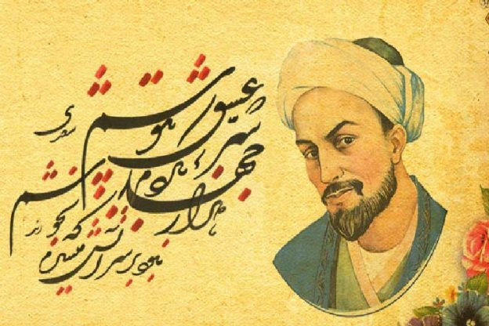
«Умён ты или глуп,
Велик ты или мал,
Не знаем мы, пока
Ты слова не сказал!»
Персидский мыслитель и поэт XIII века
Саади

Slide 4
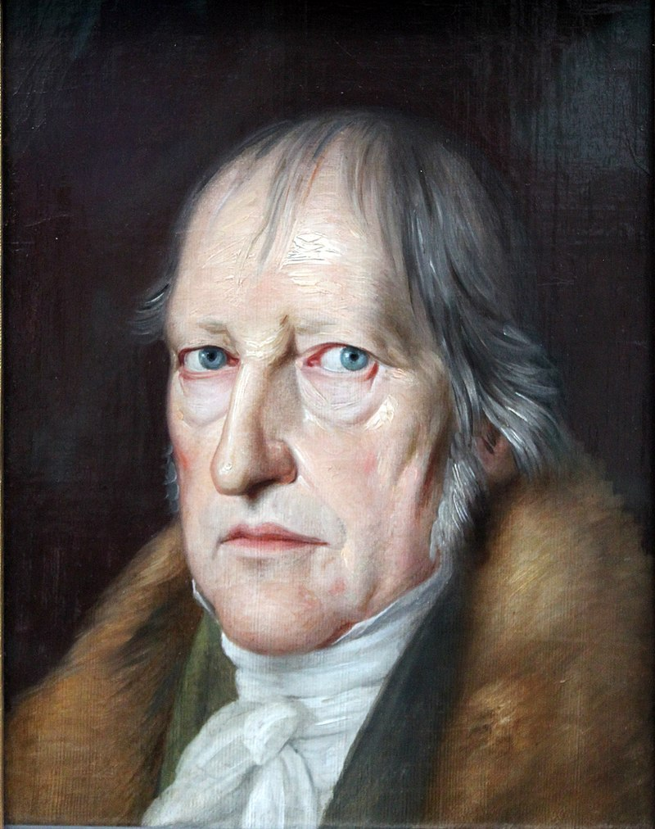
«Речь – удивительно сильное средство, но нужно иметь много ума, чтобы воспользоваться им». Немецкий философ Гегель, Георг Вильгельм Фридрих (1770-1831)

Slide 5
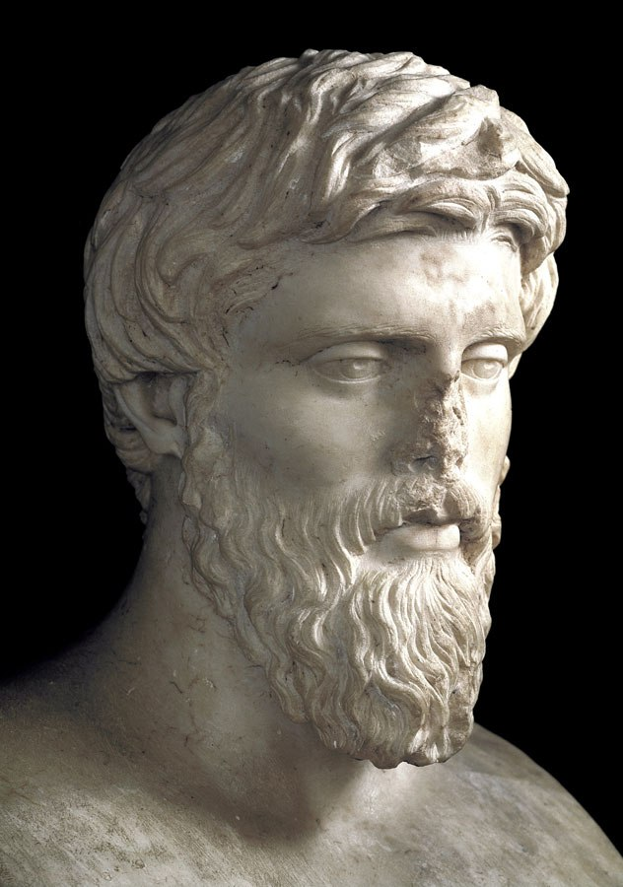
«Сила речи состоит в умении выразить многое в немногих словах». Древнегреческий писатель и философ, Плутарх

